Slide 1
SpringBoot开发实践
Springboot进行Web开发

Slide 2
Thymeleaf模板引擎
跟 Velocity、FreeMarker 类似
是一个xml/xhtml/html5的模板引擎，可以作为MVC的View层
特点
Thymeleaf 在有网络和无网络的环境下皆可运行
Thymeleaf 开箱即用的特性
Thymeleaf 提供 Spring 标准方言和一个与 SpringMVC 完美集成的可选模块，可以快速的实现表单绑定、属性编辑器、国际化等功能。

Slide 3
Thymeleaf标准表达式语法
1.变量表达式
2.选择或星号表达式
3.文字国际化表达式
4.URL 表达式

Slide 4
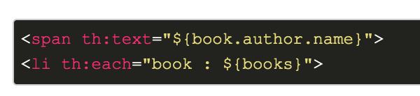
变量表达式
变量表达式即 OGNL 表达式或 Spring EL 表达式(在 Spring 术语中也叫 model attributes)。
${session.user.name}
它们将以HTML标签的一个属性来表示：

Slide 5
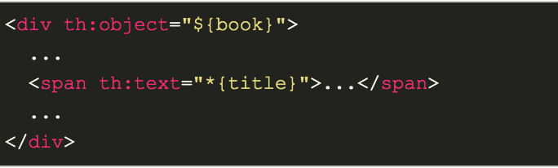
选择(星号)表达式
选择表达式很像变量表达式，不过它们用一个预先选择的对象来代替上下文变量容器(map)来执行
*{customer.name}
被指定的 object 由 th:object 属性定义：

Slide 6

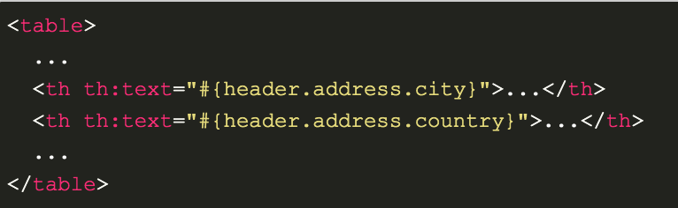
文字国际化表达式
文字国际化表达式允许我们从一个外部文件获取区域文字信息(.properties)，用 Key 索引 Value，还可以提供一组参数(可选).

Slide 7

URL 表达式
URL 表达式指的是把一个有用的上下文或回话信息添加到 URL，这个过程经常被叫做 URL 重写。
@{/order/list}
URL还可以设置参数：
@{/order/details(id=${orderId})}
@{../documents/report}

Slide 8
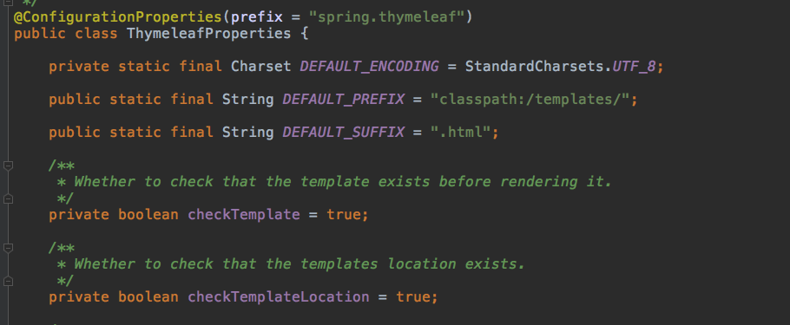
Thymeleaf与Springboot集成
引入依赖
<dependency> <groupId>org.springframework.boot</groupId> <artifactId>spring-boot-starter-thymeleaf</artifactId> </dependency>
默认属性
ThymeleafAutoConfiguration ThymeleafProperties

Slide 9
常用th标签都有那些
关键字 | 功能 | 案例
th:id | 替换id | <input th:id="'xxx' + ${collect.id}"/>
th:text | 文本替换 | <p th:text="${collect.description}">description</p>
th:if | 条件判断 | <div th:if=”${}”
th:each | 循环遍历 | <tr th:each=”user:${users}"> <td th:text=“${user.name}”></td> </tr>

Slide 10
练习
读取数据库中全部用户列表
通过thymeleaf循环展示到HTML页面中
如果名称包含”newit”，则高亮显示

Slide 11
REST
表现层状态转换（英语：Representational State Transfer，缩写：REST）是Roy Thomas Fielding博士于2000年在他的博士论文中提出来的一种万维网软件架构风格，目的是便于不同软件/程序在网络（例如互联网）中互相传递信息。
REST是设计风格而不是标准
匹配REST设计风格的Web API称为RESTful API
Notes:
Roy Thomas Fielding 是HTTP1.0 和1.1版的主要设计者

Slide 12
REST的优点
可更高效利用缓存来提高响应速度
通讯本身的无状态性可以让不同的服务器的处理一系列请求中的不同请求，提高服务器的扩展性
浏览器即可作为客户端，简化软件需求
相对于其他叠加在HTTP协议之上的机制，REST的软件依赖性更小
不需要额外的资源发现机制
在软件技术演进中的长期的兼容性更好

Slide 13
REST的URL设计
动词 + 宾语
RESTful 的核心思想就是，客户端发出的数据操作指令都是"动词 + 宾语"的结构。比如，GET /articles这个命令，GET是动词，/articles是宾语。
HTTP的5种动作
GET：读取（Read）
POST：新建（Create）
PUT：更新（Update）
PATCH：更新（Update），通常是部分更新
DELETE：删除（Delete）

Slide 14
REST的URL设计
宾语必须是名词
宾语就是 API 的 URL，是 HTTP 动词作用的对象。它应该是名词，不能是动词。比如，/articles这个 URL 就是正确的，而下面的 URL 不是名词，所以都是错误的。
/getAllCars
/createNewCar
/deleteAllRedCars

Slide 15
REST的URL设计
避免多级 URL
常见的情况是，资源需要多级分类，因此很容易写出多级的 URL，比如获取某个作者的某一类文章。
GET /authors/12/categories/2
这种 URL 不利于扩展，语义也不明确，往往要想一会，才能明白含义。
更好的做法是，除了第一级，其他级别都用查询字符串表达。
GET /authors/12?categories=2
查询已发布的文章
GET /articles/published
GET /articles?published=true (更好)

Slide 16
状态码
状态码必须精确
1xx：相关信息
2xx：操作成功
3xx：重定向
4xx：客户端错误
5xx：服务器错误

Slide 17
服务器回应
不要返回纯本文
API 返回的数据格式，不应该是纯文本，而应该是一个 JSON 对象，因为这样才能返回标准的结构化数据。所以，服务器回应的 HTTP 头的Content-Type属性要设为application/json。
客户端请求时，也要明确告诉服务器，可以接受 JSON 格式，即请求的 HTTP 头的ACCEPT属性也要设成application/json。
发生错误时，不要返回 200 状态码
提供链接
API 的使用者未必知道，URL 是怎么设计的。一个解决方法就是，在回应中，给出相关链接，便于下一步操作。这样的话，用户只要记住一个 URL，就可以发现其他的 URL。这种方法叫做 HATEOAS。
Notes:
http://www.ruanyifeng.com/blog/2018/10/restful-api-best-practices.html

Slide 18
SpringSecurity

Slide 19
动手实践一个SpringSecurity
https://spring.io/guides/gs/securing-web/

Slide 20
SpringBoot集成Cache
Guava
CacheManager
Guava的load和reload

Slide 21
Springboot定时任务

